Slide 1
Lifestyle
Trends op gebied van leefstijl
Leerjaar 2, periode 2, week 3

Slide 2
Leerdoelen vandaag
Je snapt hoe je op basis van goede bronnen een mening vormt
Je kunt trends en hypes benoemen op het gebied van gezondheid en leefstijl
Je kunt de relatie leggen met elementen uit de bluezones.
Je kunt de relatie tussen stress, het brein en bewegen toelichten.
Nog stukje afronding van vorige week meetpunten voor gezondheid en de lenigheid meten
Je kunt een workout maken zonder materialen

Slide 3
https://www.deondernemer.nl/corona/maatregelen/neuropsycholoog-erik-scherder-niet-sporten-17-uur-dan-onder-werktijd-sportscholen-dicht~3461205

Slide 4
Fabels en feiten vanuit onderzoek!
https://www.ad.nl/gezond/onderzoekers-doen-opmerkelijke-ontdekking-bepaalt-voeding-hoe-ziek-je-wordt-van-corona~adcd294a/
https://gezondidee.mumc.nl/gezond-eten/corona-en-voeding-feiten-fabels
https://www.quest.nl/mens/voeding/a34246234/voeding-vitamine-d-coronavirus/
https://www.voedingscentrum.nl/nl/service/vraag-en-antwoord/gezonde-voeding-en-voedingsstoffen/beschermt-extra-vitamine-d-mij-tegen-luchtweginfecties-zoals-corona-.aspx
https://www.vmt.nl/49262/opinie-verbreed-voedingsbeleid-in-tijden-van-pandemie

Slide 5
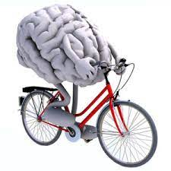
Bewegen en gezondheid
https://youtu.be/FMwu3fjum1g

Slide 6
Trends hypes in voeding en beweging en zet deze in een PowerPoint.
Welke ken jij?
Wat staat centraal?
Welke trends in leefstijlen, voedingshypes sluiten bij de blue zones?

Slide 7
Wat bevindingen
https://www.vmt.nl/51767/universiteit-maastricht-dagelijkse-consumptie-van-drinkbare-groente-en-fruitmixen-verhoogt-weestand-tegen-hart-en-vaatziekten
https://www.vmt.nl/50266/voedingsdeskundigen-ontwikkelen-vegan-schijf-van-vijf

Slide 8
2122 MON LA3 LS Ontwikkelingen gezonde leefstijl
Leerdoel
Na het maken van dit leerarrangement ben je in staat om de laatste ontwikkeling op het gebied van een gezonde leefstijl toe te lichten, hoe bedrijven hier op in spelen en welke rol de overheid als het gaat om gezonde leefstijl van de Nederlandse bevolking. Dit geeft je mogelijk ideeën voor je eigen onderneming.
Samenwerken
Dit product maak je alleen.
Lever je product in via Teams
Je wordt een groepje feedback friends geplaatst
Geef feedback op de producten van anderen en ontvang feedback
Beschrijf in je reflectieverslag hoe je het feedback geven ervaren hebt.
Product
Een interessant artikel waar je de volgende onderwerpen in verwerkt:
Welke onderwerpen spelen een rol bij een gezond leefstijl
Welke trends kun je vinden bij deze onderwerpen
Op welke wijze geven bedrijven hier invulling aan
Welke rol speelt de overheid bij een gezonde leefstijl van Nederlanders
Geef als laatste jouw persoonlijke mening
Bijeenkomsten & Tijd
Specialisatie lessen lifestyle
Deadline: 19-01-2022
Bronnen:
Lessen lifestyle
Lijst met interessante boeken en website vanuit de
les lifestyle
Stappen
Ga op zoek naar de onderwerpen die rol spelen bij gezonde leefstijl
Ga op zoek naar de trends aangaande de bovengenoemde onderwerpen.
Zoek per onderwerp l minimaal 2 bedrijven die hier op inspelen
Ga op zoek naar betrouwbare bronnen wat de overheid doet om een gezonde leefstijl te stimuleren
Geef afsluitend je persoonlijke mening over de zaken die je hebt gevonden.
Gebruik voor alle zaken betrouwbare bronnen en zorg ook voor een goede bronvermelding volgens de APA richtlijnen.

Slide 9
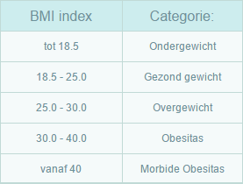
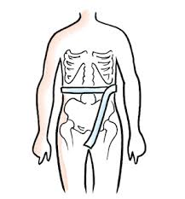
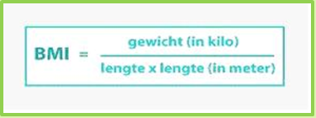
Meetpunten gezondheid
Hoe meten we de middelomtrek en BMI?

Slide 10
Lenigheid

